Slide 1
DeNA
移动端热更新方案
主讲人：七夜 邮箱：justqiye@163.com
2017.2.6

Slide 2
PPT模板：www.1ppt.com/moban/ PPT素材：www.1ppt.com/sucai/
PPT背景：www.1ppt.com/beijing/ PPT图表：www.1ppt.com/tubiao/
PPT下载：www.1ppt.com/xiazai/ PPT教程： www.1ppt.com/powerpoint/
资料下载：www.1ppt.com/ziliao/ 范文下载：www.1ppt.com/fanwen/
试卷下载：www.1ppt.com/shiti/ 教案下载：www.1ppt.com/jiaoan/
PPT论坛：www.1ppt.cn PPT课件：www.1ppt.com/kejian/
语文课件：www.1ppt.com/kejian/yuwen/ 数学课件：www.1ppt.com/kejian/shuxue/
英语课件：www.1ppt.com/kejian/yingyu/ 美术课件：www.1ppt.com/kejian/meishu/
科学课件：www.1ppt.com/kejian/kexue/ 物理课件：www.1ppt.com/kejian/wuli/
化学课件：www.1ppt.com/kejian/huaxue/ 生物课件：www.1ppt.com/kejian/shengwu/
地理课件：www.1ppt.com/kejian/dili/ 历史课件：www.1ppt.com/kejian/lishi/
目录
CONTEXTS
01
04
概述
Cocos2d-X热更方案
02
05
iOS原生热更方案
Unity3D热更方案
03
06
Android原生热更方案
小结

Slide 3
概述
这里谈到的热更新都是指APP（不包含网页）。APP按大类别可以粗略分为 应用 和 游戏。
APP的开发周期是极其快速的，在实际开发流程中，我们总会有一些需求迫使我们短时间内快速上线，比如需求流程出错,程序员主观导致的一些bug（闪退、主要功能无法使用），节日活动小版本改动。早期APP Store 的审核速度可以用龟速形容，一旦你app出问题了，想修复重新上一个新版本可能2周或是更长，对于app公司方是无法接受的。（现在App Store审核速度正常情况下大概1-3天）
虽然一些大公司有绿色通道，可以第一时间联系到 App Store 或是 其它一些安卓渠道 帮忙测试上线。但对于绝大部分公司来说没有这个特权。（即使走绿色通道，也需要一定的时间，另外并不是所有用户都愿意更新整个客户端） 热更新技术呼之欲出。
其实热更新早就存在，只是很多方案在一开始并不成熟，一方面没有持续的更新维护，导致很多热更新方案最终夭折。

Slide 4
iOS APP 热更新方案
2015.1
2016.6
2017
rollout.io
JSpatch 开源
滴滴DynamicCocoa，17年将开源
2014.12
2015.5
2016.8
wax
React Native开源
Weex 开源
更多。。。

Slide 5
iOS APP 热更新方案出现的机遇
为什么从14年开始一些成熟的热更方案开始爆发？
在2013WWCD上苹果已经正式发布了iOS7 beta版并发布了下载，同年9月18日iOS7正式版发布了下载。
作为本次iOS的升级带来了iOS热更方案的关键，JavaScriptCore。
在iOS7之前，原生应用和Web应用之间很难通信。如果你想在iOS设备上渲染HTML或者运行JavaScript，你不得不使用UIWebView。iOS7引入了JavaScriptCore，功能更强大，使用更简单。然而现在可以利用JavaScriptCore的先进功能了，它可以：
1.运行JavaScript脚本而不需要依赖UIWebView；
2.使用现代Objective-C的语法（例如Blocks和下标）；
3.在Objective-C和JavaScript之间无缝的传递值或者对象；
4.创建混合对象（原生对象可以将JavaScript值或函数作为一个属性）。
iOS7刚出来并不是所有iphone用户都选择升级，意味很多用户还是iOS7 之前的版本，那么他们就没法使用JavaScriptCore。苹果于2014年WWDC（苹果开发者大会）发布的新开发语言Swift，最低支持iOS7(苹果建议)。苹果在强推用户升级这方面一直够霸道（经常不小心就升级了），很快iOS7以及以上用户占据了主流，逐渐的各大厂小厂APP最低版本支持变成了iOS7，现在的话大部分是最低支持iOS8 。

Slide 6
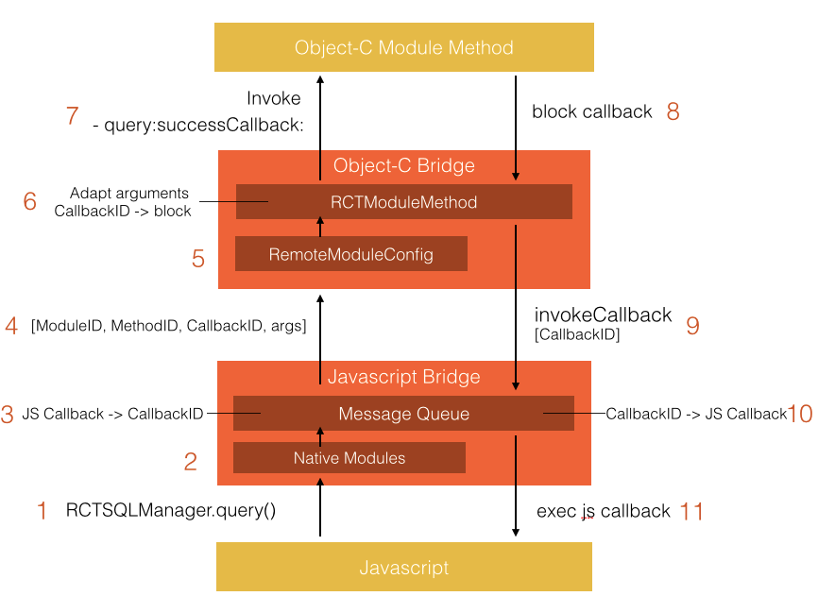
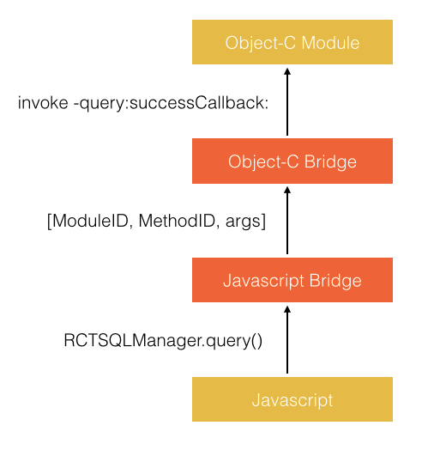
iOS APP 热更新方案
下面是React native 的 OC-JS 调用示意图（用了iOS 的javascriptCore作为js的解析，对于iOS7之前，用了基于webkit实现OC-js通信）

Slide 7
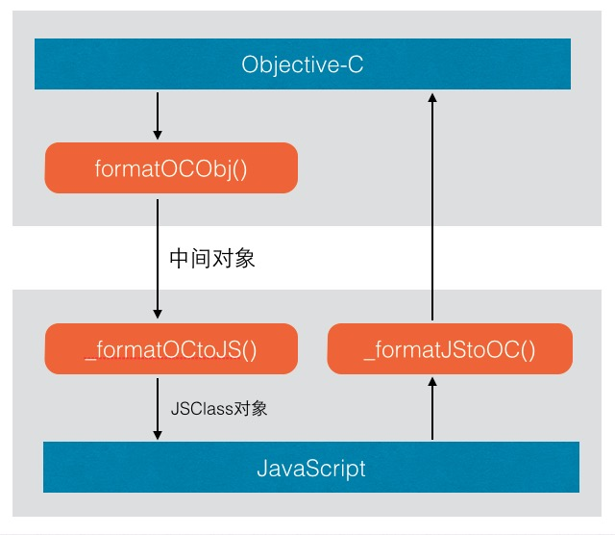
iOS APP 热更新方案
下面是JSPatch示意图

Slide 8
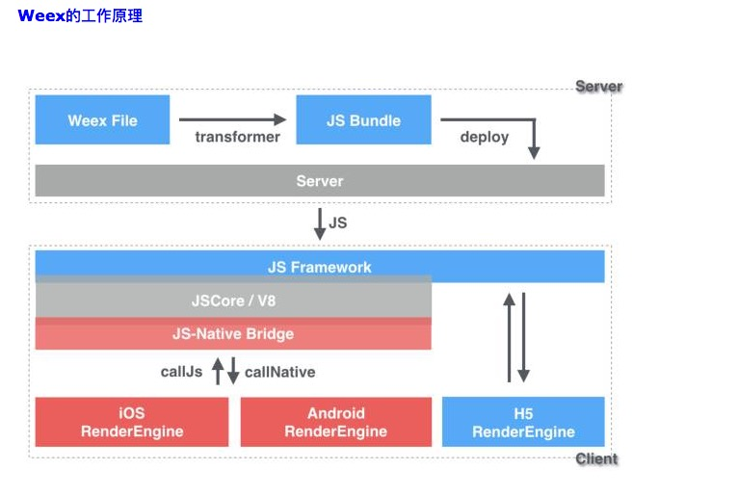
iOS APP 热更新方案

Slide 9
iOS各热更新方案对比
框架 | 公司 | 脚本语言 | 学习成本 | 接入成本 | 热更能力 | 开发效率 | 性能体验
Rollout.io | Rollout | js | 低 | 低 | 高 | 中，不跨平台。（也支持swift） | 高
React Native | facebook | js（JSX） | 高 | 高 | 中 | 高，跨平台 | 高
JSpatch | 腾讯 | js | 低 | 低 | 高 | 中，不跨平台。（仅支持OC） | 高
Weex | 阿里 | js | 高 | 高 | 中 | 高，跨平台。还支持H5 | 高
DynamicCocoa | 滴滴 | js(OC补丁自动生成js) | 低 | 低 | 很高（支持xib,storyboard,图片资源等更新） | 高，不跨平台。（仅支持OC） | 高
Hybrid | 有点多 | js | 高 | 高 | 中 | 高，跨平台 | 低
wax | 后来阿里接手 | lua | 低 | 低 | 高 | 中，不跨平台 | 高

Slide 10
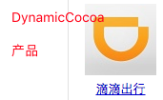
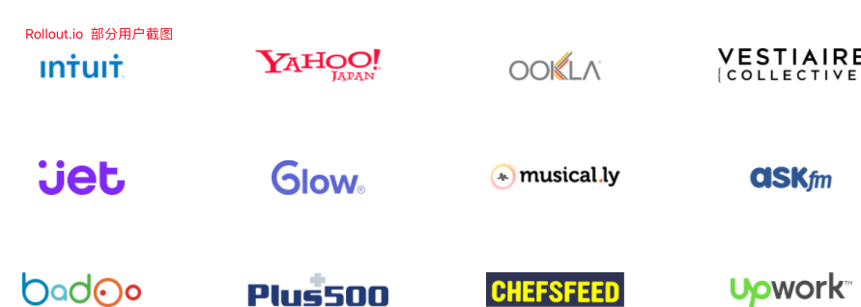
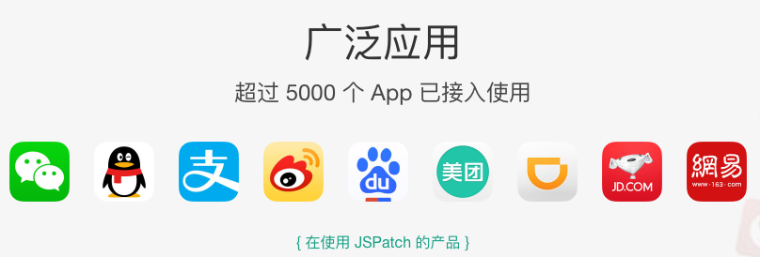
Rollout.io 、 JSpatch、 DynamicCocoa比较
为什么把标题3个方案放一起比较？因为他们都是适合小更新，都是针对iOS平台的非跨平台热更方案, 原理和部署方案比较接近。
其中 Rollout 不仅仅支持OC ，还支持Swift，脚本语言是javascript，已经平台化了，若干个产品使用。（建议大家可以研究一下Swift的热更原理，OC大家基本比较理解了）
JSpatch 跟 Rollout 很像（除了不支持Swift），已经平台化，而且部署 发布流程 几乎和 rollout一样，国内各大产品都在用。
DynamicCocoa是滴滴搞出来的，我有看到sunnyxx 在 16年8月份 博客上在研究这块。目前还没有开源，滴滴自己的产品流 在使用，预计17年上半年开源。它也是只支持OC，不过有一个很大的进步是，不用我们再去写蹩脚的js脚本了，因为他们提供了工具可以用OC写，然后自动生成js。另外它还支持xib，storyboard，图片等资源的更新。（青出于蓝胜于蓝）
我们看下他们的使用情况：

Slide 11
DynamicCocoa补充
何为GCC？
什么是GCC？GCC是由GNU之父Stallman所开发的linux下的编译器，全称为GNU Compiler Collection， 目前可以编译的语言包括：C, C++, Objective-C, Fortran, Java, and Ada 等。
GCC包括前端和 后端：
GCC目录下除去gcc/config目录外的其他文件是各个语言的编译器前端源文件，一般放在各自语言命名的目录下，例如cp（C++）、Java、fortran等。唯一例外的是C语言，它的前端源文件同GCC的通用文件（包括中间表示、中间优化等）一起，散放在gcc目录下。 gcc/config目录是gcc在各种硬件或操作系统平台下的后端源文件，负责把GCC生成的中间表示转换为各平台相关的机器码、字节码或其他目标语言。
何为LLVM 、Clang ？
LLVM是apple赞助支持的，励志取代GCC。OC早期是利用GCC，但由于和Apple合作出了问题，然后Apple支持了LLVM，取代GCC，目前Xcode编译都是利用LLVM。目前只支持C、C++、OC。
Clang是LLVM的前端，负责将OC编译成语法树（AST）。
说了这么多，就是滴滴这次逼格有点高，直接利用Clang生成的语法树进行解析，然后转译成js。
这样就避免了iOS程序员去写ios风格的js操蛋脚本。

Slide 12
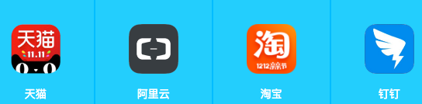

React Native、 Weex比较
React Native 和 Weex 都是跨平台的热更方案，Weex出来的晚，功能相对强大一点，具体表现为不仅支持iOS、Android，还支持H5. RN 在实现原理 和 Weex 还是 有很多共性的，不过Weex 做得更好点，一次编写可生成三平台代码。RN重视平台独立性，不能做到100%代码共用。
RN是facebook开源的，说实话刚出来时候那性能确实不咋的，加上一开始还不支持Android,还得去学习jsx规范，于是出现了看好、看衰派。不过随着RN的不断优化、安卓的支持、文档的规范、框架的稳定，越来越多公司开始采用了，包括天猫和手机淘宝部分模块，腾讯的QQ、 QQ空间、QQ音乐、全名K歌 等。然后一度出现原生iOS 和 Android 开发要GG的段子，同时也出现了滥用RN，很多小公司跟风搞，结果是RN实现的模块出了不少bug，原因我不想分析了。(比如平安某医生)
Weex是阿里推出的，目前阿里系产品都已经开始使用，16年双11，页面99.6%是Weex实现的，说明其已经经得起实战验证。阿里系之前也有试用RN，为什么没有继续试用？RN的JSX写法很别扭这是其一，其二就是没办法实现100%代码共用，其三就是RN某些地方也有性能问题（iOS的UITableview就是个槽点），另外RN自身的bug以及性能优化 太被动。然后才有了Weex 横空出世的机会。最近Weex 官网也出了，平台化了，支持中英文，我就想说两个字：“不仅仅是开源，阿里野心不小”！未来一波weex学习潮。。。
由于使用RN的成功产品太多，我就懒得截图了，脸书系、腾讯系、京东系、手机百度、若干国外app。
Weex的代表如下截图:

Slide 13
Wax 、Hybrid介绍
先谈谈Hybrid App开发，现阶段主流的平台包括PhoneGap，AppCan，appMobi，Titanium等，它们基于webkit开源内核，使用HTML5 标准开发，适配机型简单，支持开发者自定义插件，并能很好的应用于商业，教育，娱乐等行业，成为移动开发者的首选开发平台。但是么，性能确实有点差，基本上产品前期会采用这种方式，公司稍有起色，基本上招兵买马原生重构之。加上现阶段RN 和 Weex 的成熟稳定， Hybrid App已经不适合那种强频次、高性能需求的APP 开发方案了。（这里补充个案例，facebook当年信心满满的宣布要用h5作为移动端产品方案，并且号称不会使用原生，但经过一阶段时间，改成原生开发了，直接打脸了，不过还好后来推出了React Native，挽回了一点面子）
Wax需要特别说一下，因为它的脚本语言不是javascript，而是lua，在应用开发里面算是异类。（PS：不过lua在游戏开发热更中可是男一号）
还记得大明湖畔的游戏《愤怒的小鸟》吗？它就是基于Wax框架编写的。但是，后来作者13年开始不维护了，这下急坏了阿里系，因为他们家产品有使用wax，后来阿里接手了wax的更新维护，虽然支付宝后来使用了JSpatch(坏笑)。
这里简单说下为什么脚本语言有的是js,有的是lua，为什么应用开发大部分都是用js作为脚本语言？
答：个人观点，从脚本的性能来讲 lua是优于js，但lua是小众语言，相关类库不完善，文档论坛也不是非常成熟。js本就是web起家的，各种类库、文档、论坛成熟齐全。应用开发相比于游戏开发没有那么高的性能追求，js作为应用开发的脚本语言性能基本上没有多大问题。Cocos2d-X 和 Unity3d 热更大部分采用 lua，当然 cocos2d-X也有js版本，不过性能确实不如lua版本，不过js版本好处就是可以成h5游戏。

Slide 14
iOS APP 热更新方案
iOS拓展资源：
http://mp.weixin.qq.com/s/qRW_akbU3TSd0SxpF3iQmQ
http://blog.csdn.net/Tencent_Bugly/article/details/51878361
http://www.open-open.com/lib/view/1481701561391
http://www.cnblogs.com/alibaichuan/p/5475143.html
https://github.com/bang590/JSPatch/wiki/JSPatch-%E5%AE%9E%E7%8E%B0%E5%8E%9F%E7%90%86%E8%AF%A6%E8%A7%A3
http://www.tuicool.com/articles/rQ77J3q
http://blog.cnbang.net/tech/2698/

Slide 15
Android APP 热修复方案
百川Hotfix
美团Robust
手机QQ空间
微信Tinker
不仅仅只基于AndFix，而是灵活切换热部署和冷部署的方案；实现了资源、SO文件、类修复的实时生效，同时采用了傻瓜式接入方案，完全不侵入打包过程，对用户提供了可视化的UI界面打补丁。(阿里)
在整个打Patch过程中，该方案正常的使用DexClassLoader，兼容性高；未反射注入，能够实时生效。该方案的缺点在于：因为在每端函数前插入代码，需要侵入打包过程；原来能被ProGuard内联的函数不能被内联了，所以可能导致方法数的增加，可能会超过65536限制，同时也会导致APK体积增大；该方案不支持SO文件和资源文件的修复。
该方案类似谷歌的Multidex ，在保障稳定性的前提下兼容性很高。缺点是:不支持实时生效；在Davilk下，类加载存在性能问题；Art下，补丁包涵有类、父类以及引用该类的所有类，因此补丁包较大；由于原DEX中的类需要引用额外的DEX类，需要侵入式打包。
该方案中通过自研DexDiff算法，深度利用Dex的格式来减少差异的大小，从而做到补丁包足够小。其缺点在于：不支持实时生效；由于补丁DEX需要和原DEX合并，需要占用额外内存和磁盘空间，并且很容易因为内存消耗等原因合并失败；与QQ空间补丁技术相同，同样需要侵入式打包。

Slide 16
Android APP 热修复方案对比
平台 | 百川Hotfix | 阿里Andfix | 微信Tinker | 手Qzone | 美团Robust
即时生效 | yes | yes | no | no | yes
性能损耗 | 较小 | 较小 | 较小 | 较大 | 较小
Rom体积 | 较小 | 较小 | 较大 | 较小 | 较小
接入复杂度 | 傻瓜式接入 | 比较简单 | 复杂 | 比较简单 | 比较简单
补丁包大小 | 较小 | 较小 | 较小 | 较大 | 较小
类替换 | Yes（将支持） | no | yes | yes | no
so替换 | Yes（将支持） | no | yes | no | no
资源替换 | Yes (将支持) | no | yes | yes | no

Slide 17
Android APP 热修复方案
安卓热修复参考链接：
https://yq.aliyun.com/articles/67136
http://www.cnblogs.com/alibaichuan/p/5863616.html
http://www.tuicool.com/articles/rQ77J3q
http://blog.csdn.net/u010963246/article/details/51995193
未完待续。。。。。

Slide 18
谢谢
观看
DeNA 共同技术 SDK项目组
2017.2.6

